Slide 1
Associació Hàbitats Projecte Rius

Slide 2
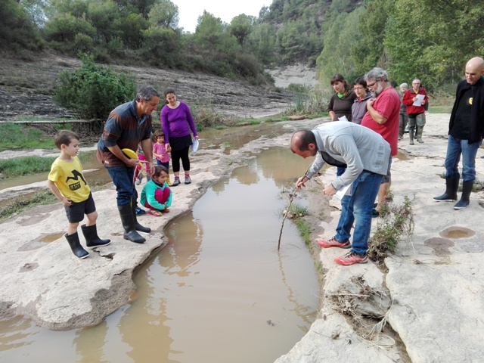
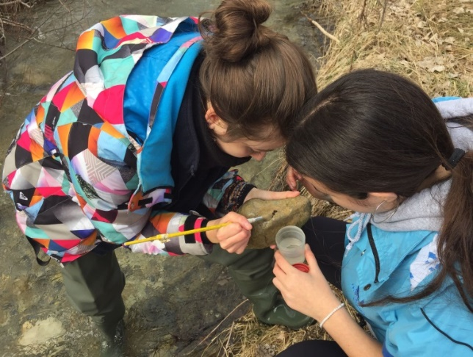
El Projecte Rius
Únic projecte d’anàlisi de l’estat dels rius basat en el voluntariat a Catalunya.
Seguiments de trams de riu de 500 metres escollits pels participants mateixos.
2 inspeccions l’any (primavera i tardor).
Metodologia pròpia desenvolupada per la Universitat de Barcelona.
157 grups de voluntaris
4.259 participants*
168 trams de riu analitzats
(84 km de riu)*
257 inspeccions
rebudes*
* Dades 2018

Slide 3
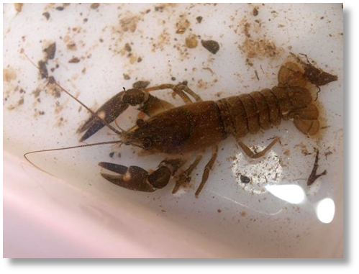
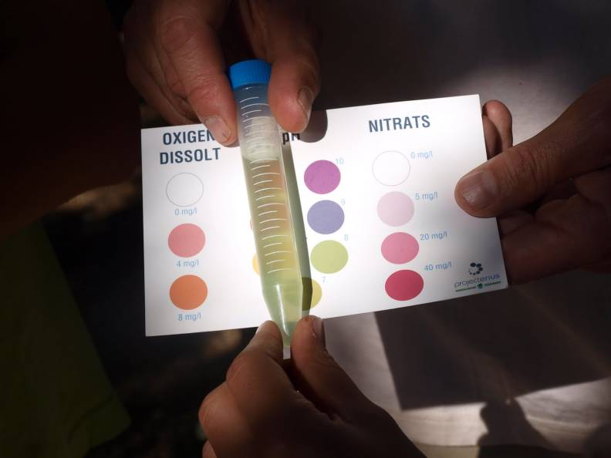
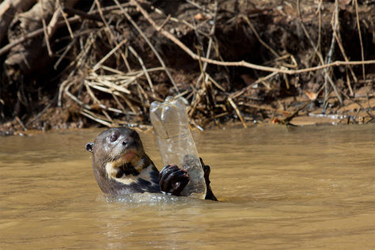
Els aprenentatges curriculars
La vida al medi aquàtic
La fisicoquímica de l’aigua
Els problemes mediambientals

Slide 4
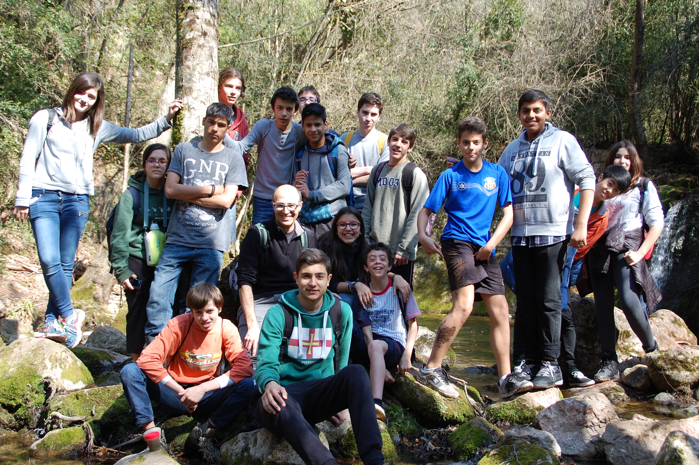
Els serveis
A l’entitat
Als participants

Slide 5
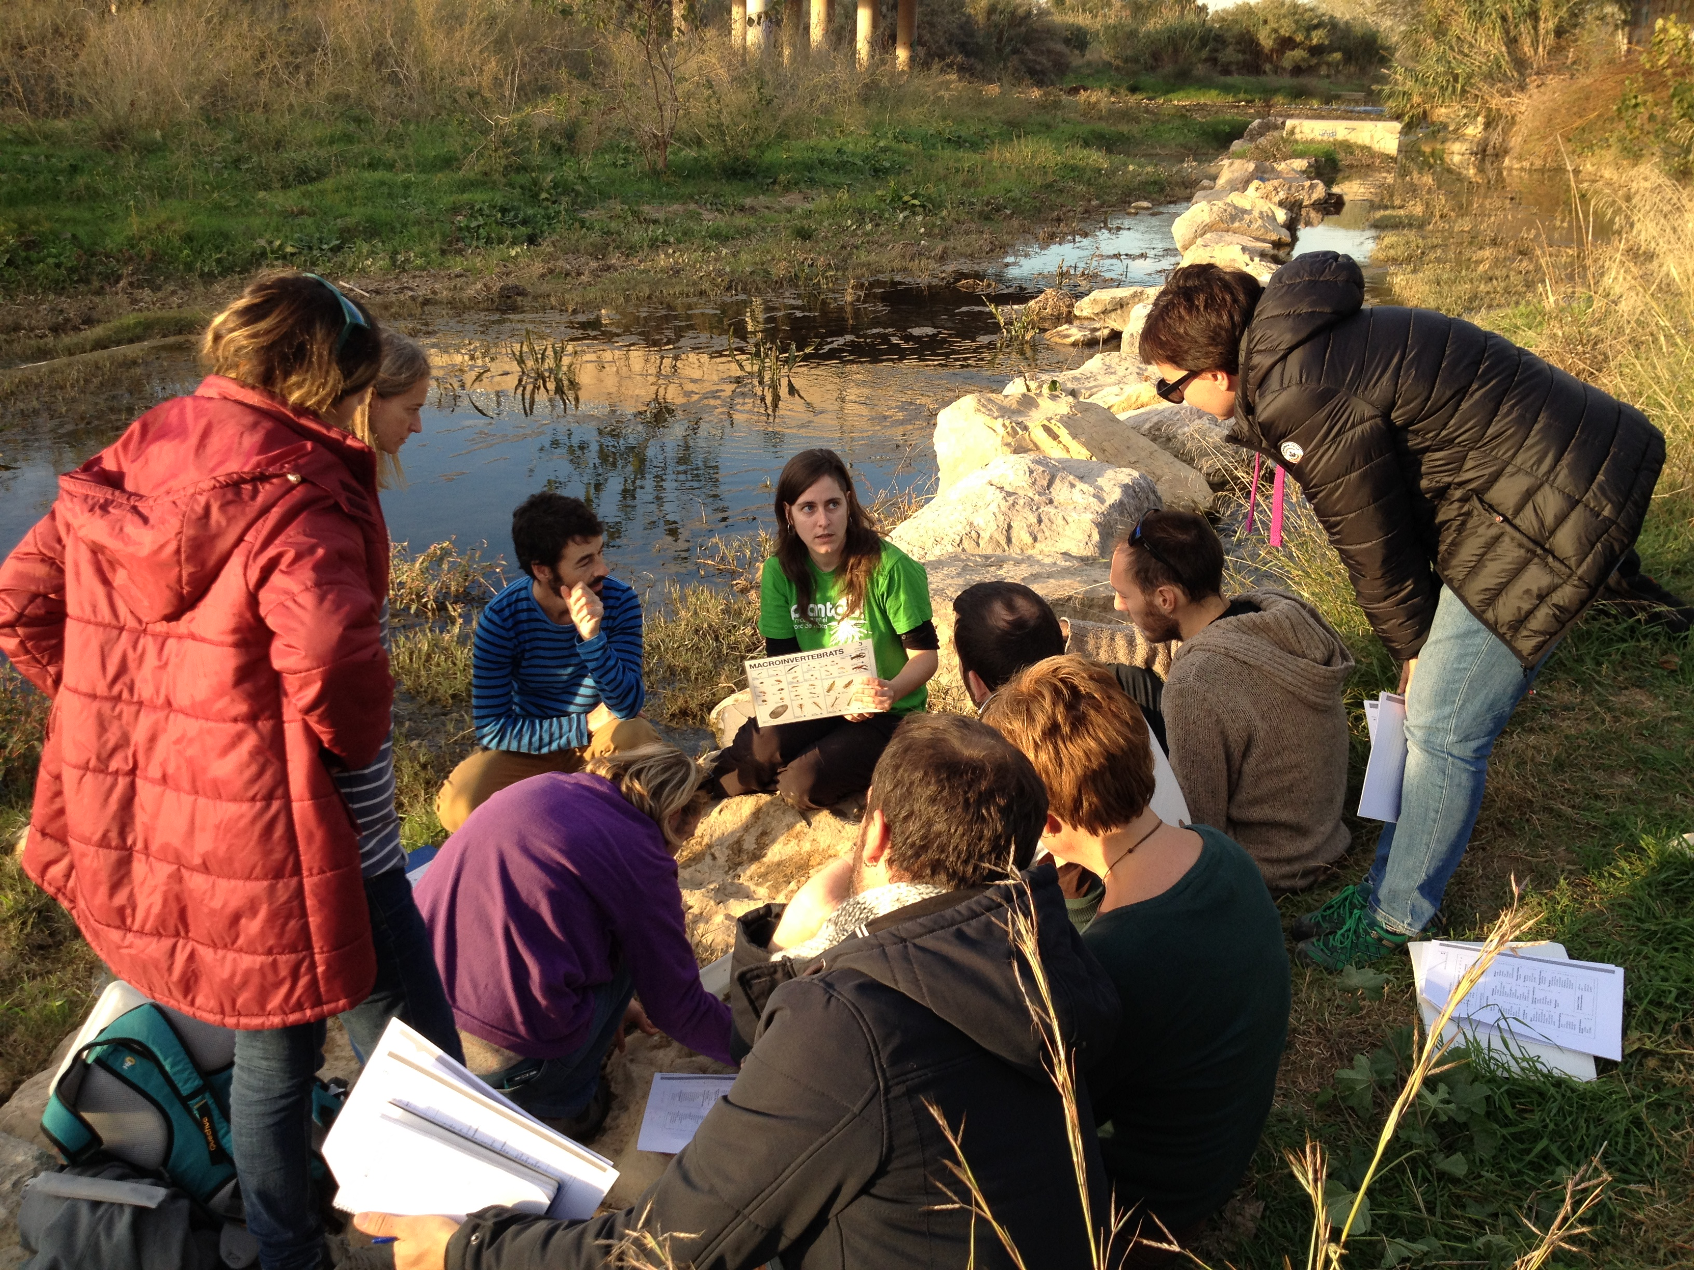
Els agents
Associació Hàbitats
Serveis Educatius
Centres educatius
Presentacions adreçades al professorat.
Edició de materials didàctics.
Atenció personalitzada.
Formalització de projectes de SC.
Vincle d’unió entre l’entitat i els centres educatius.
5 CRP implicats.
10 centres participants registrats com a SC
100 centres participants en el Projecte Rius no registrats com a Servei Comunitari

Slide 6
La valoració
Potenciació d’iniciatives ambientals lligades al Servei Comunitari.
Adaptació a les necessitats del centre.
Difusió del Projecte Rius i de l’Associació Hàbitats.
Confusió o manca d’informació APS i SC.
Entitat no lligada a l’entorn de cada centre.
Finançament insuficient per fer un seguiment acurat del SC de cada centre.

Slide 7
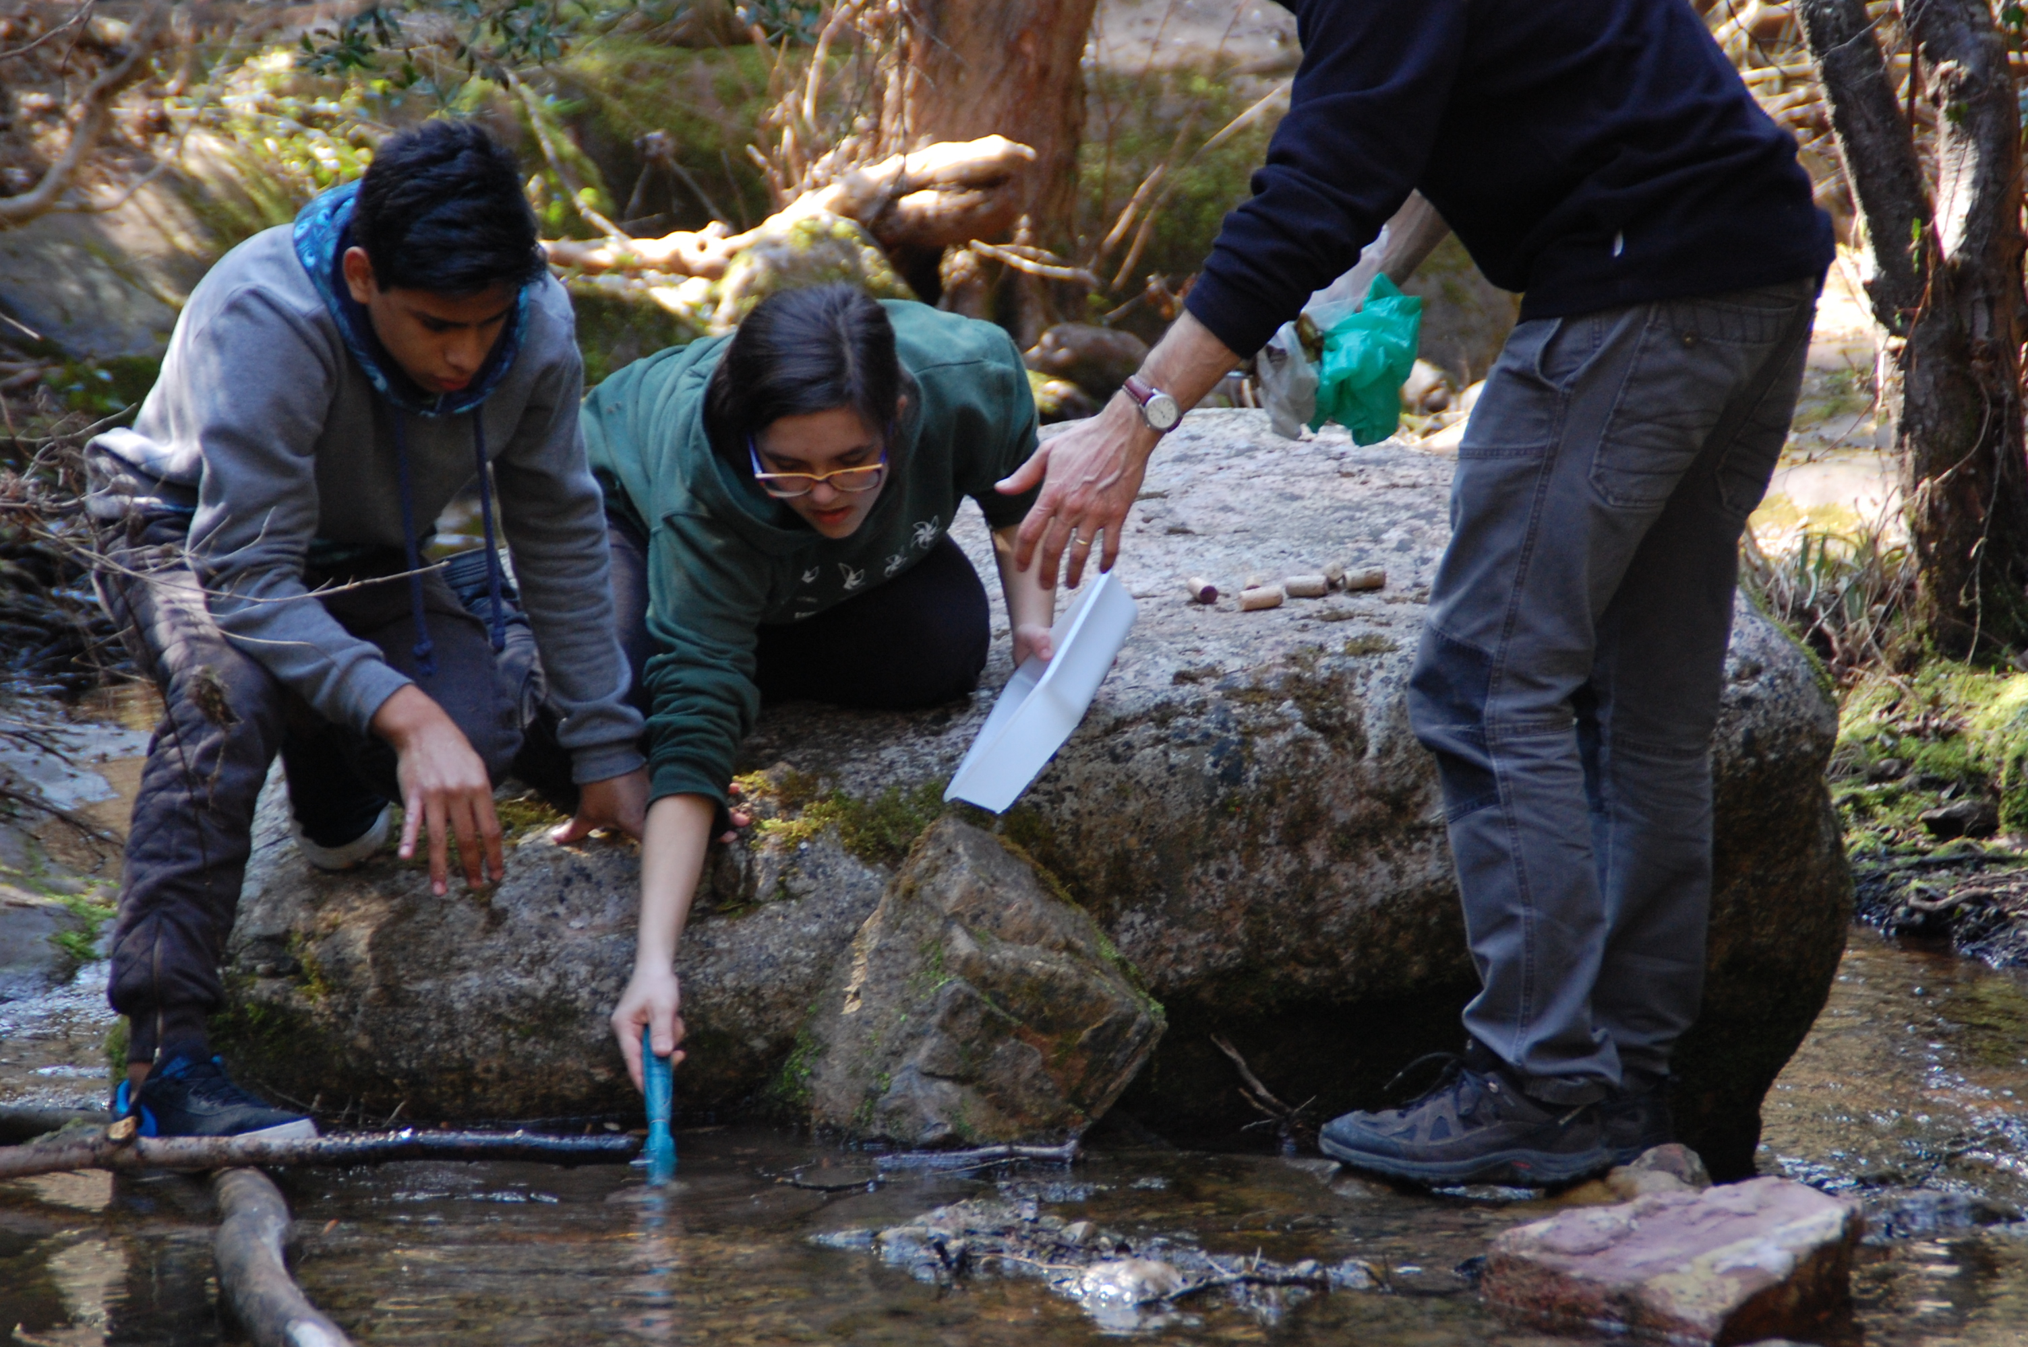
La recomanació
No us ho perdeu...val molt la pena!

